Slide 1
Правопорушення. Поняття правопорушення, їх види
Підготувала
учениця 9- В класу
Тернопільської ЗОШ №28
Кріль Юлія

Slide 2
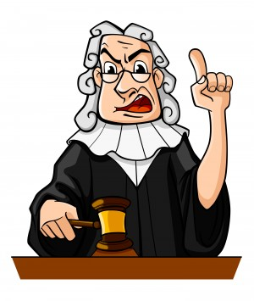
Правопорушення - протиправна поведінка, тобто така, яка суперечить нормам права, порушує певні правові вимоги.

Slide 3
Ознаки правопорушень:
Караність (відповідання за скоєне)
Протиправність (порушення норм права)
Вина (умисел чи необережність)
Шкода (фізична, матеріальна)
Діяння (дія або бездіяльність)
Відсутність зазначених ознак не дозволяє розглядати діяння як правопорушення. Так, заподіяння шкоди при відсутності вини не розглядається як правопорушення.

Slide 4
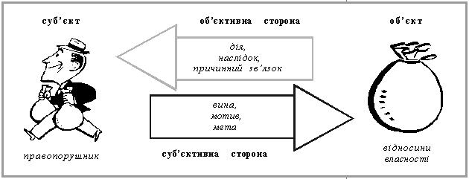
Склад правопорушення — це сукупність передбачених законом об'єктивних і суб'єктивних ознак протиправного соціально шкідливого діяння, за вчинення якого винна особа несе юридичну відповідальність.
Склад правопорушення містить чотири необхідні елементи:
об'єкт,
об'єктивну сторону,
суб'єкт,
суб'єктивну сторону правопорушення.

Slide 5
Об'єкт правопорушення — це ті суспільні відносини та цінності, що охороняються правом, на які спрямовано посягання суб'єктів правопорушення (наприклад, власність, духовні цінності, здоров'я людини та ін.).
Об'єкт правопорушення може розглядатися з різних позицій як:
1)загальний;
2) родовий;
3)видовий;
4)безпосередній.

Slide 6

Об'єктивна сторона правопорушення — сукупність зовнішніх ознак, що характеризують дане правопорушення: протиправне діяння (дія чи бездіяльність) суб'єкта права; Крім зазначеного основного елемента об'єктивної сторони, існують факультативні: спосіб вчинення правопорушення, місце і час, оточення тощо.

Slide 7
Суб'єкт правопорушення — фізична особа або юридична особа, що вчинила правопорушення і є деліктоздатною, тобто має здатність нести юридичну відповідальність.
Суб'єктивна сторона правопорушення — сукупність ознак, що характеризують психічне ставлення особи до вчиненого нею протиправного діяння і його негативних наслідків, а саме — вина, мотив, мета правопорушення.

Slide 8
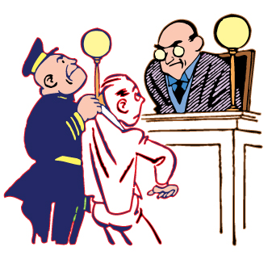
Факультативною складовою суб'єктивної сторони правопорушення є мотив і мета.
Мотив — це внутрішні процеси, що відображаються у свідомості особи і спонукають її скоїти правопорушення.
Мета — це уявлення особи, що скоює правопорушення, про бажаний результат, до якого вона прагне.

Slide 9
За ступенем суспільної небезпеки
Злочини
Проступки
Види правопорушень — класифікаційні групи правопорушень за різними підставами розмежовуються між собою за ступенем суспільної шкідливості (небезпечності), за об'єктами посягань, за суб'єктами, за розповсюдженням, за ознаками об'єктивної і суб'єктивної сторони, а також за процедурами їх розгляду.

Slide 10
Злочин:
Проступок:
Злочинами визначаються правопорушення, з якими пов'язана найбільша небезпека для суспільства і особи, вони посягають на суспільний лад, власність, економічні, політичні, культурні і особисті права людини.
Правопорушення, що не настільки небезпечні, як злочини, і відповідальність за які не передбачено кримінальним законодавством, належать до проступків.

Slide 11
Проступки бувають:
Дисциплінарні проступки — це суспільно шкідливі вчинки, які заподіюють шкоду внутрішньому порядку діяльності підприємств, установ, організацій і тягнуть за собою дисциплінарну відповідальність.
Цивільно-правові проступки — це суспільно небезпечні порушення майнових і пов'язаних з ними особистих відносин, які регулюються нормами цивільного, трудового, сімейного, фінансового, аграрного права.
Конституційні проступки — завдають шкоди державному ладу; його об'єктом є закріплені Основним Законом порядок організації та діяльності органів державної влади і глави держави, порядок утворення інших органів держави, форма правління та устрій держави, отже, об'єктом такого проступку можуть ставати форма або апарат держави; ним можуть бути також конституційні права людини.

Slide 12
Новим видом правопорушення є податкові проступки — суспільно небезпечні протиправні діяння, які порушують права і законні інтереси суб'єктів податкових правовідносин. За їх здійснення встановлена юридична відповідальність.
Матеріальні проступки — суспільно небезпечні протиправні вчинки, які складаються в винному нанесенні збитків майну підприємства його робітником. Матеріальну відповідальність покладено за шкоду, заподіяну підприємству чи організації внаслідок порушення трудових обов'язків.

